Slide 1
KELOMPOK 14
ACHMAD MASRURI (18.11.0043)
ADAM ZYAH PAHLEVI (18.11.0022)
IRFAN WINI OKTORA (18.11.0039)

Slide 2
MENYIMULASIKAN PENGGUNAAN SERVO

Slide 3
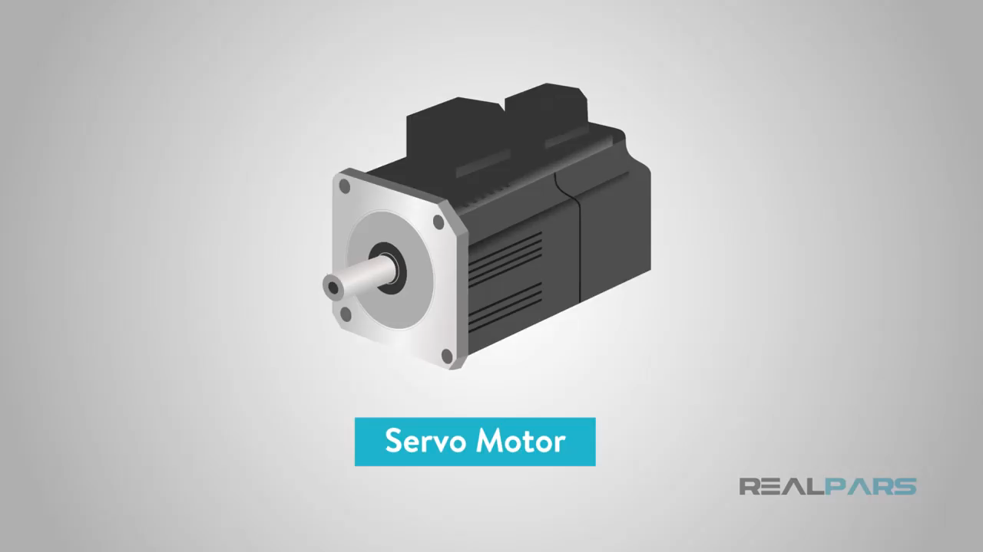
APA ITU SERVO?

Slide 4

CONTOH PENGGUNAAN SERVO

Slide 5
Tentang project yang kami buat

Slide 6
Komponen yang dibutuhkan
ATMEGA32
MOTOR – PWM SERVO
GROUND
POWER

Slide 7
Final Result
Penggunaan Servo dalam system robotic atau suatu karya lainnya mempermudah kita dalam majunya tekhnologi modern.
Penggunaan Servo merupakan hal yang menarik jika kita dapat lebih mendalami ilmu system digital.

Slide 8

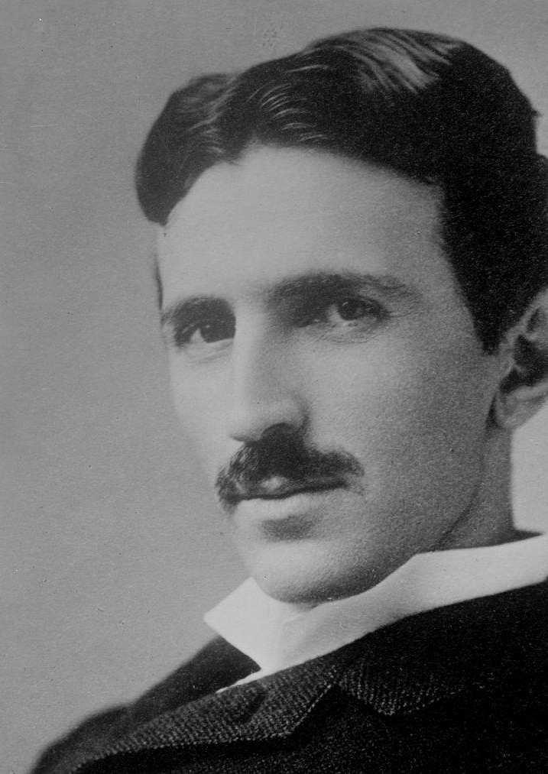
“The present is theirs;
the future, for which I really worked, is mine.”
- Nikola Tesla

Slide 9
TERIMA KASIH
All cinematic video Courtesy of youtube, RealPars Channel.

